Slide 1
Признак перпендикулярности прямой и плоскости
Геометрия 10А,10В классы

Slide 2
Решить задачу №119 Прямая OA перпендикулярна к плоскости OBC, и точка O является серединой отрезка AD. Докажите, что: а) AB = DB; б) AB = AC, если OB = OC; в) OB = OC, если AB = AC

Slide 3
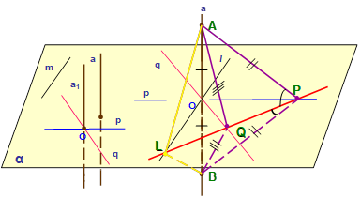
Признак перпендикулярности прямой и плоскости
Теорема. Если прямая перпендикулярна к двум пересекающимся прямым, лежащим в плоскости, то она перпендикулярна к этой плоскости.

Slide 4
Признак перпендикулярности прямой и плоскости

Slide 6
Разбор задачи №128
Задача 128. Через точку O пересечения диагоналей параллелограмма ABCD проведена прямая OM так, что MA =MC, MB =MD. Докажите, что прямая OM перпендикулярна к плоскости параллелограмма.

Slide 7
Решить задачи №120,121,126

